Slide 1

RPA（ロボティック・プロセス・オートメーション）入門
これからRPAを学ぼうとしている皆様へ。定型業務を自動化するソフトウェア技術であるRPAは、24時間365日稼働で業務効率化を実現し、人手不足や働き方改革の有効な解決策として多くの企業で注目されています。

Slide 2
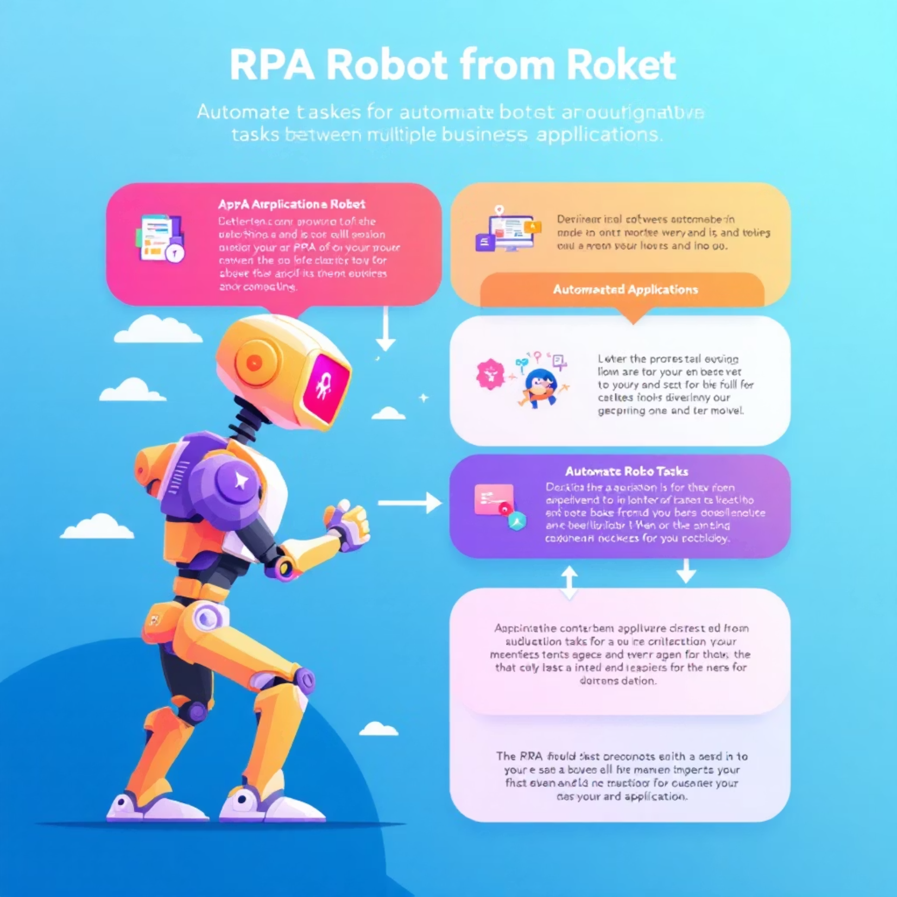
RPAとは何か？
RPAとは「Robotic Process Automation（ロボティック・プロセス・オートメーション）」の略で、人間がコンピューター上で行う定型的な作業を自動化する技術です。
人間のパソコン操作を模倣し自動化
単純・繰り返し作業に最適
AIとは異なり判断基準は人間が設定
専門的なプログラミング知識不要で導入可能
Notes:
ここでは、RPAについて簡単に説明します。
まず、RPAは『Robotic Process Automation』の略で、日本語では『ロボティック・プロセス・オートメーション』と呼ばれています。 これは、人間がコンピューター上で行っている定型的な作業を自動化するための技術です。
具体的には、人間が普段パソコンでやっているマウス操作やキーボード入力といった動作を、ソフトウェアロボットが代わりに実行してくれるイメージです。
RPAの特徴としては、主に単純で繰り返し行う作業に向いているという点があります。 例えば、毎日同じデータを入力したり、決まった形式のレポートを作成するような業務に適しています。
また、AIとは違って、自分で判断や学習をするわけではありません。 判断基準やルールは、あくまで人間が設定します。 ですので、AIと混同されがちですが、RPAはあくまで『決められたルールに従って正確に作業を実行する』ことが強みです。
さらに、RPAは専門的なプログラミング知識がなくても導入できるのが大きなメリットです。 多くのツールでは、操作の記録や簡単な設定だけでロボットを作れるため、現場の担当者でも扱いやすいという特徴があります。
このように、RPAは業務の効率化や人的ミスの削減に大きく貢献できる技術として、さまざまな分野で注目されています。

Slide 3




RPAの主なメリット
業務効率化と生産性向上
ヒューマンエラーの削減
手作業で数時間かかっていた作業が数分で完了。人件費削減と業務スピード向上を同時に実現します。
人間のミスが起こりやすい単純作業をロボットが正確に処理することで、品質が安定します。
24時間稼働
付加価値業務への集中
夜間や休日も含めて常時作業可能。締め日や月末の業務集中も効率的に処理できます。
従業員は創造的な業務や顧客対応など、より価値の高い仕事に時間を使えるようになります。
Notes:
次に、RPAの主なメリットについて説明します。
まず一つ目は 業務の効率化と生産性の向上 です。 これまで人が手作業で数時間かかっていたような作業が、RPAを導入することで、わずか数分で完了するようになります。 これにより、人件費の削減だけでなく、業務全体のスピードアップも実現できます。
二つ目は ヒューマンエラーの削減 です。 人間が行う単純作業は、どうしてもミスが発生しがちですが、RPAで自動化すれば、設定したルール通りに正確に処理されるため、品質が安定します。
三つ目は 24時間稼働が可能 という点です。 ロボットは人間と違って、夜間や休日も含めて休まずに作業できます。 特に、月末や締め日のように業務が集中する時期でも、スムーズに処理できる点は大きな強みです。
そして四つ目が 付加価値業務への集中 です。 単純作業をRPAに任せることで、従業員はより創造的な仕事や、お客様と向き合うような価値の高い業務に時間を使えるようになります。
このように、RPAには業務全体を変革する多くのメリットがあります。

Slide 4

RPAが向いている業務例
データ処理業務
エクセルやシステムへのデータ入力・転記、請求書や報告書の作成など
定期的なレポート作成
日次・週次・月次の売上集計、在庫状況、業績レポートの自動生成
情報収集・分析
ウェブサイトからの情報収集、競合他社の価格調査、市場データの抽出
社内システム間連携
勤怠管理、経費精算、各種申請書類の処理など複数システム間のデータ連携
Notes:
次に、RPAが特に向いている業務の例について説明します。
まず一つ目は データ処理業務 です。 例えば、Excelや社内システムへのデータ入力・転記作業、さらには請求書や報告書の作成など、繰り返し行う事務作業にRPAは非常に効果的です。
二つ目は 定期的なレポート作成 です。 日次、週次、あるいは月次で行われる売上集計や在庫管理、業績レポートの作成は、手間も時間もかかります。 これらをRPAに任せることで、スピーディかつ正確にレポートを自動生成できます。
三つ目は 情報収集や分析 です。 具体的には、ウェブサイトから必要な情報を集めたり、競合他社の価格調査、市場データの抽出などが挙げられます。 こうした業務は、特に手作業だと時間がかかりますが、RPAを使うことで大幅に効率化できます。
最後に、社内システム間の連携 です。 例えば、勤怠管理や経費精算、各種申請書類の処理など、複数のシステムをまたいだデータ連携が必要な業務にRPAは非常に適しています。 これにより、システム間のデータ移行ミスを防ぎ、作業負担を減らすことができます。
このように、RPAはさまざまなバックオフィス業務に活用でき、特に繰り返しが多い定型業務で大きな効果を発揮します。

Slide 5








RPA導入事例（日本企業の例）
製造業
金融機関
受発注処理の自動化により作業工数を50%削減。人的ミスも大幅に減少し、顧客満足度が向上しました。
口座開設業務や顧客データ処理を自動化。処理時間が1/3に短縮され、職員の負担軽減に成功しました。
クラウド型RPA
中小企業
初期投資を抑えたスモールスタートが可能。規模に応じて柔軟に拡張できるため、中小企業にも人気です。
少人数でも効率的な運営が可能に。売上集計や会計入力の自動化で人手不足を解消しました。
Notes:
次に、日本企業でのRPA導入事例をご紹介します。
まず 製造業 の例です。 製造業では、受発注処理をRPAで自動化することで、作業工数をおよそ50%削減した事例があります。 これにより、人的ミスも大幅に減少し、結果として顧客満足度の向上にもつながっています。
次に 金融機関 の例です。 金融業界では、口座開設業務や顧客データの処理をRPAで自動化しています。 これにより、処理時間が従来の約3分の1に短縮され、職員の負担軽減にも成功しています。 特に、正確さが求められる金融業務において、RPAの効果は非常に大きいです。
続いて 中小企業 の事例です。 中小企業では、少人数でも効率的に業務を回す必要があります。 例えば、売上集計や会計データの入力をRPAで自動化することで、人手不足を解消し、少ない人員でも安定した運営が実現できています。
最後に クラウド型RPA の活用事例です。 クラウド型のRPAは、初期投資を抑えつつスモールスタートができるのが特徴です。 さらに、会社の成長や業務量に応じて柔軟に拡張できるため、中小企業を中心に人気を集めています。
このように、RPAは大企業だけでなく、中小企業や金融機関など、幅広い業種で活用されており、それぞれの課題に合わせて大きな成果を上げています。

Slide 6

RPA導入のポイント
業務の洗い出しと選定
自動化に適した業務を明確化し、効果の高いものから優先順位をつけましょう。
適切なツール選定
自社の規模や予算、現場担当者のITスキルに合わせたRPAツールを選びましょう。
エラー対応体制の整備
自動化後も想定外の事態に対応できる体制を作っておくことが重要です。
段階的な展開
小さく始めて効果を検証しながら、徐々に適用範囲を広げていきましょう。
成功の鍵は、技術だけでなく「人」と「プロセス」にもあります。現場の声を反映させながら進めることが重要です。
Notes:
ここでは、RPAを導入する際のポイントについて説明します。
まず一つ目は 業務の洗い出しと選定 です。 自動化したい業務をしっかりと洗い出し、その中でも特に効果が高い業務を優先的に選ぶことが大切です。 闇雲にすべての業務を自動化しようとすると、思わぬコストや手間がかかってしまうため、最初の見極めが重要になります。
二つ目は 適切なツール選定 です。 RPAツールは数多く存在するため、自社の規模や予算、そして現場の担当者のITスキルに合わせて選ぶ必要があります。 使いこなせないツールを導入してしまうと、むしろ現場の負担が増えてしまうこともあります。
三つ目は エラー対応体制の整備 です。 自動化した後も、予期せぬトラブルや例外が発生することがあります。 そのため、万が一の際にすぐ対応できる体制を整えておくことが大切です。
四つ目は 段階的な展開 です。 一度に大規模に展開するのではなく、小さい範囲から始め、効果を確認しながら徐々に適用範囲を広げていく方法が望ましいです。 これにより、リスクを抑えながら確実に成功へと導くことができます。
最後に重要なポイントとして、RPA導入の成功の鍵は 技術だけでなく「人」と「プロセス」 にあるということです。 現場の声をしっかりと反映させながら進めることで、より現実的で効果的な自動化が実現できます。

Slide 7
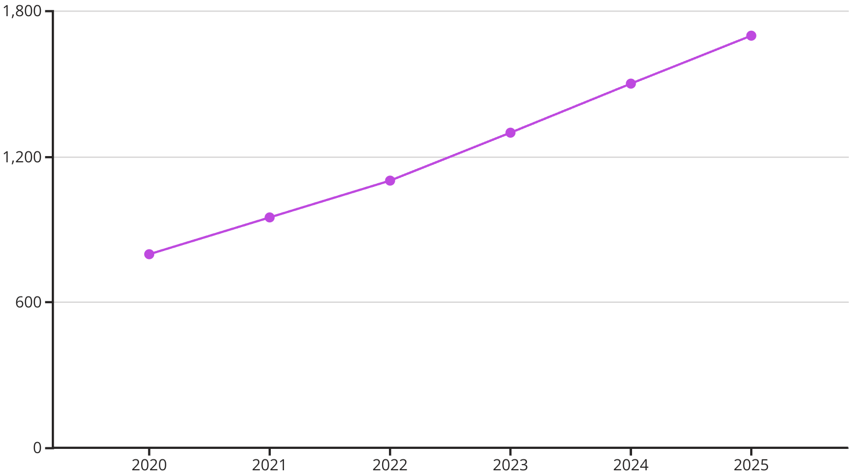
RPAの将来性と市場動向
市場の拡大
日本のRPA市場は2025年以降も年率10%以上の成長が予測されており、DX推進の重要技術として多くの企業で導入が進んでいます。
AIとの連携進化
従来のRPAにAI技術を組み合わせた「Cognitive Automation（認知的自動化）」へと進化し、より複雑な業務の自動化が可能になります。
Notes:
最後に、RPAの将来性と市場動向についてお話しします。
まず 市場の拡大 についてです。 日本国内のRPA市場は、2025年以降も年率10%以上の成長が見込まれています。 これは、企業のデジタルトランスフォーメーション、いわゆるDXを推進する上で、RPAが非常に重要な技術として注目されていることが背景にあります。 すでに多くの企業がRPAを導入しており、今後もさらに導入が加速していくと考えられています。
次に、AIとの連携進化 についてです。 これまでのRPAは、あらかじめ決められたルールに従って作業を自動化する仕組みでしたが、最近ではAI技術と組み合わせた「Cognitive Automation（認知的自動化）」と呼ばれる進化型が登場しています。
これにより、従来は人間の判断が必要だったような、より複雑で非定型な業務も自動化できるようになってきています。
このように、RPAは今後さらに高度化し、AIとの連携によって業務の自動化領域が大きく広がっていくと期待されています。 これから学ぶ皆さんにとっても、非常に将来性の高い分野と言えます。

Slide 8

まとめ
業務効率化の強力なツール
RPAは単純作業の自動化により大幅な業務効率化を実現し、企業の生産性向上に貢献します。
人手不足・働き方改革の解決策
人材不足の解消や働き方改革の推進に役立ち、従業員は創造的な業務に集中できるようになります。
段階的な導入がカギ
小さく始めて効果を検証しながら範囲を広げ、現場の声を反映させることが成功への近道です。
未来に向けた発展
AIとの連携でさらに進化し、今後はより複雑な業務にも対応できるようになります。
Notes:
最後に、今回のまとめをお話しします。
まず、RPAは 業務効率化の強力なツール であるという点です。 単純作業を自動化することで、これまで多くの時間がかかっていた業務を大幅に効率化できます。 これにより、企業全体の生産性向上に大きく貢献します。
次に、人手不足や働き方改革の解決策 としても期待されています。 人材不足が深刻化している中、RPAを活用することで限られた人員でも安定した業務運営が可能になります。 また、従業員が創造的な業務や顧客対応など、より価値の高い仕事に集中できる環境を作ることができます。
さらに、RPA導入の成功には 段階的な導入がカギ になります。 いきなり大規模に進めるのではなく、小さく始めて効果を検証しながら徐々に適用範囲を広げることが重要です。 現場の声をしっかり取り入れながら進めることが、失敗を防ぐポイントです。
そして、未来に向けた発展 という点も見逃せません。 今後はAIとの連携が進むことで、さらに複雑な業務の自動化が可能になり、RPAはますます進化していくと期待されています。
このように、RPAは企業の成長を支える強力なパートナーとなる存在です。
これから学ぶ皆さんにも、ぜひ前向きに取り組んでいただければと思います。

